Slide 1

Eskişehir Osmangazi Üniversitesi Matematik ve Bilgisayar Bilimleri Bölümü Formal Diller ve Otomata Dersi Final Ödevi 2021-2022 Yaz Dönemi
Mustafa Tosun
121620123067
PAMSSEM I & II

Slide 2
Amaç ve Hazırlanış
Bu sunu; bir problemdeki en iyi alternatifin seçilebilmesi için eldeki verilerle matematiksel analiz yapılabilmesine imkan tanıyan PAMSSEM isimli yöntemi ele alan, Dönem Sonu Ödevi olarak sunmak amacıyla hazırlanmış ve iki kısımdan oluşan projeksiyonun ilk kısmıdır.
Projeksiyonun, yöntemin analizini içeren ilk kısmındaki içerikler, denklemler ve sair tüm akademik açıklamalar; New Methods and Applications in Multiple Attribute Decision Making (MADM) - Alireza Alinezhad & Javad Khalili kaynağından Türkçe’ye çeviridir.
Projeksiyonun ikinci kısmında R Programlama Dili kullanılarak bahsi geçen yöntemlerin uygulaması anlatılacak ve sonuçlar incelenecektir.
Çeviri & Düzenleme & Sunum : Mustafa TOSUN
Programlama & Kodlama : Mustafa TOSUN
Ağustos 2022

Slide 3
PAMSSEM Nedir?
PAMSSEM metotları ilk olarak 1996 yılında Martel, Kiss ve Rousseau tarafından tanıtılmıştır. Bu metotlar, karar vericinin tercihlerini; her bir özelliğin ordinaline veya kardinaline göre bir sıralama/geçiş (outranking) yaklaşımı kullanarak en iyi alternatifi seçebilmesi için kalıplar (paternize eder).

Slide 4
PAMSSEM I - II Karşılaştırması
PAMSSEM I metodunda, yalnızca giriş-çıkış akışları denetlenir ve alternatifler kısmi olarak sıralanır.
PAMSSEM II metodunda, net akış (net flow) nihai değer olarak belirlenir ve alternatifler ise tamamıyla sıralanır.
Bu teknik, varlık yönetimi ve bulut tabanlı kaynak birleştirme yönetimi gibi alanlarda kullanılmaktadır.

Slide 5
PAMSSEM Hakkında Notlar
PAMSSEM, telafi edici metotlardandır.
Nitel özellikler, nicel özelliklere dönüştürülür.
Özelliklerin bağımsız olmasına ihtiyaç duyulmaz.

Slide 6
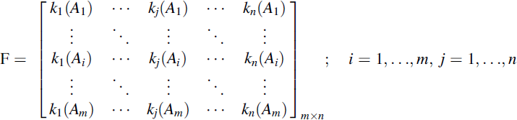
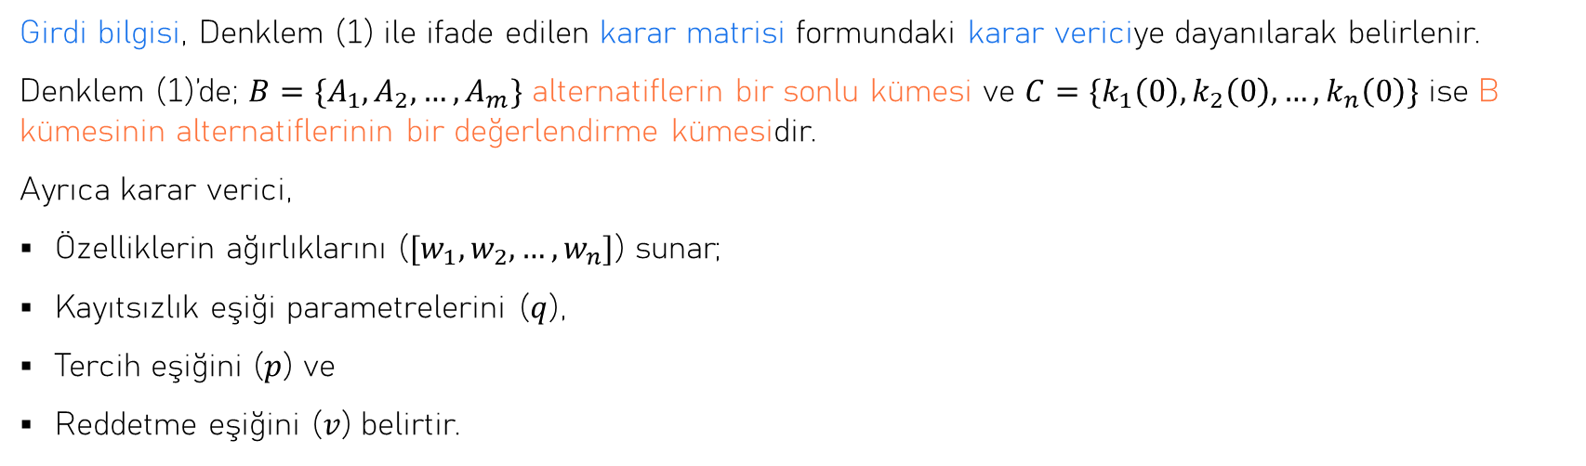
Girdi bilgisi, Denklem (1) ile ifade edilen karar matrisi formundaki karar vericiye dayanılarak belirlenir.
Denklem (1)’de; $B=\{A_{1},A_{2},…,A_{m}\}$ alternatiflerin bir sonlu kümesi ve $C=\{k_{1}\left(0\right), k_{2}\left(0\right), …, k_{n}\left(0\right)\}$ ise B kümesinin alternatiflerinin bir değerlendirme kümesidir.
Ayrıca karar verici,
Özelliklerin ağırlıklarını ($[w_{1},w_{2},…,w_{n}]$) sunar;
Kayıtsızlık eşiği parametrelerini ($q$),
Tercih eşiğini ($p$) ve
Reddetme eşiğini ($v$) belirtir.
(1)

Slide 7
PAMSSEM Yöntemlerinin Açıklaması

Slide 8

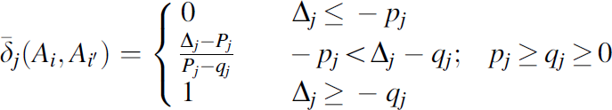
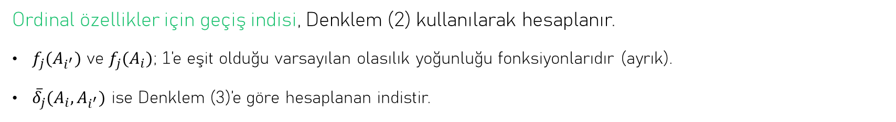
1. Yerel Geçiş (Outranking) İndisi
Ordinal özellikler için geçiş indisi, Denklem (2) kullanılarak hesaplanır.
$f_{j}(A_{i^{′}})$ ve $f_{j}(A_{i})$; 1’e eşit olduğu varsayılan olasılık yoğunluğu fonksiyonlarıdır (ayrık).
${\overline{δ}}_{j}(A_{i}, A_{i^{′}})$ ise Denklem (3)’e göre hesaplanan indistir.
(2)
(3)

Slide 9
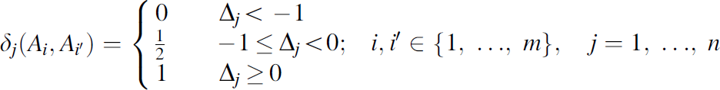

Denklem (3)’te, $∆_{j}=k_{j}\left(A_{i}\right)−k_{j}(A_{i^{′}})$ ’nin değeri ve kayıtsızlık eşiği ($q$) ile tercih eşiği ($p$) değerleri, karar verici tarafından her bir nitelik için belirlenen değerlerdir.
Kardinal özellikler için yerel geçiş indisi ise Denklem (4)’ten elde edilir.
$∆_{j}$ seviyeler arasındaki fark olmak üzere;
(4)

Slide 10

2. Ahenk İndisi
Yerel geçiş indisi ve özelliklerin ağırlıkları göz önüne alınarak Denklem (5), ahenk indisini belirlemek için kullanılır.
(5)

Slide 11
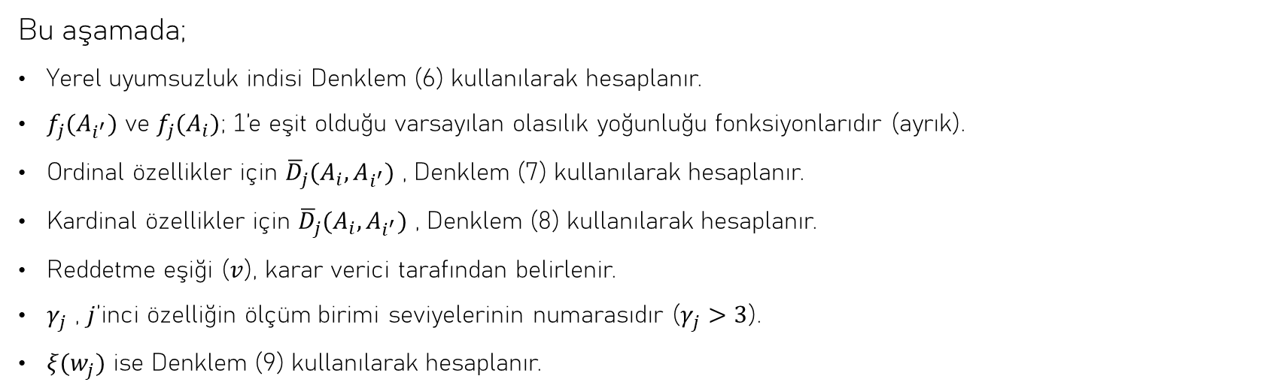
3. Yerel Uyumsuzluk İndisi
Bu aşamada;
Yerel uyumsuzluk indisi Denklem (6) kullanılarak hesaplanır.
$f_{j}(A_{i^{′}})$ ve $f_{j}(A_{i})$; 1’e eşit olduğu varsayılan olasılık yoğunluğu fonksiyonlarıdır (ayrık).
Ordinal özellikler için ${\overline{D}}_{j}(A_{i}, A_{i^{′}})$ , Denklem (7) kullanılarak hesaplanır.
Kardinal özellikler için ${\overline{D}}_{j}(A_{i}, A_{i^{′}})$ , Denklem (8) kullanılarak hesaplanır.
Reddetme eşiği ($v$), karar verici tarafından belirlenir.
$γ_{j}$ , $j$’inci özelliğin ölçüm birimi seviyelerinin numarasıdır ($γ_{j}>3$).
$ξ(w_{j})$ ise Denklem (9) kullanılarak hesaplanır.

Slide 12

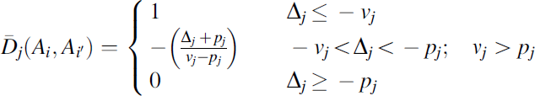
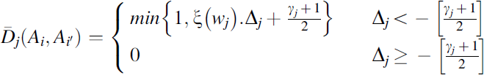

(6)
(7)
(8)
(9)

Slide 13

4. Geçiş Derecesi
Geçiş derecesi, Denklem (10) kullanılarak hesaplanır.
(10)

Slide 14


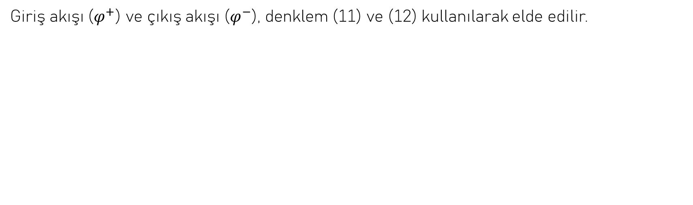
5. Giriş ve Çıkış Akışları
Giriş akışı ($φ^{+}$) ve çıkış akışı ($φ^{−}$), denklem (11) ve (12) kullanılarak elde edilir.
(11)
(12)

Slide 15
6. Net Akış
Alternatiflerin tam derecelendirilmesi (rank) için ilk olarak, her bir alternatif için net akış, Denklem (13) kullanılarak hesaplanır.
(13)

Slide 16

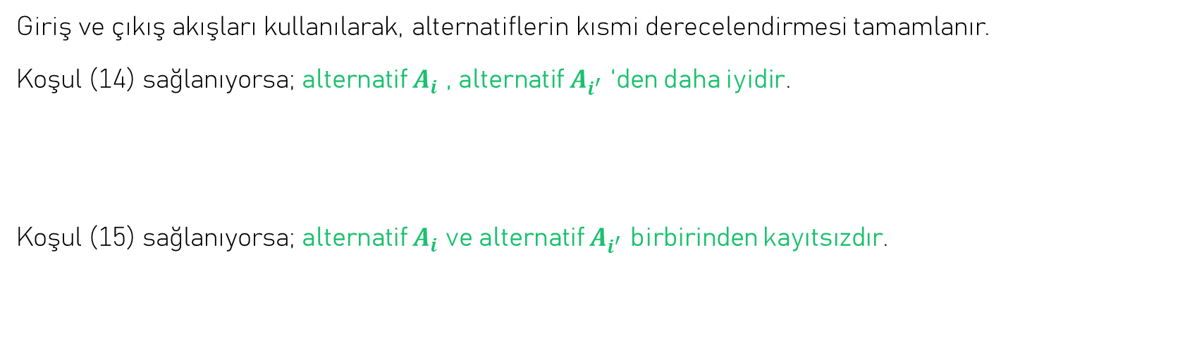
PAMSSEM I – Alternatiflerin Nihai Sıralaması
Giriş ve çıkış akışları kullanılarak, alternatiflerin kısmi derecelendirmesi tamamlanır.
Koşul (14) sağlanıyorsa; alternatif $A_{i}$ , alternatif $A_{i^{′}}$ ‘den daha iyidir.
Koşul (15) sağlanıyorsa; alternatif $A_{i}$ ve alternatif $A_{i^{′}}$ birbirinden kayıtsızdır.
(14)
(15)

Slide 17
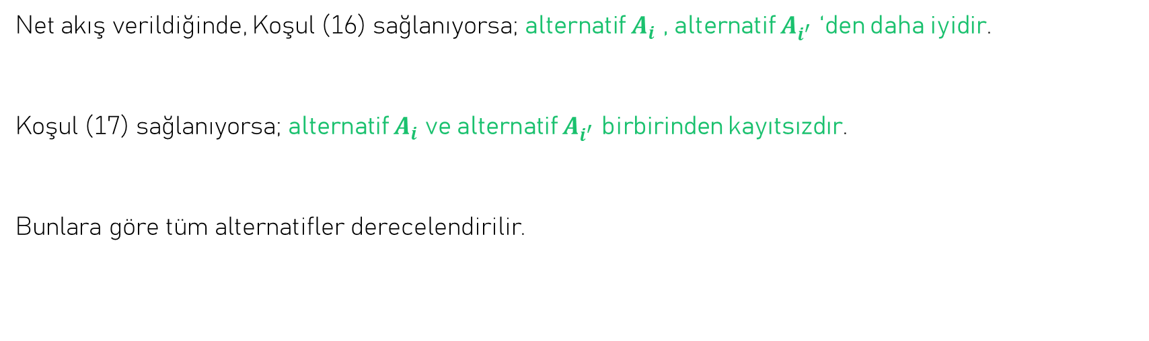
PAMSSEM II – Alternatiflerin Nihai Sıralaması
Net akış verildiğinde, Koşul (16) sağlanıyorsa; alternatif $A_{i}$ , alternatif $A_{i^{′}}$ ‘den daha iyidir.
Koşul (17) sağlanıyorsa; alternatif $A_{i}$ ve alternatif $A_{i^{′}}$ birbirinden kayıtsızdır.
Bunlara göre tüm alternatifler derecelendirilir.
(16)
(17)

Slide 18
PAMSSEM Yöntemleriyle Vaka Analizi

Slide 19
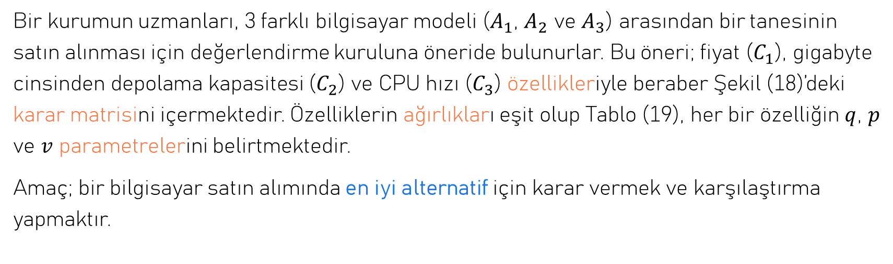
Senaryo
Bir kurumun uzmanları, 3 farklı bilgisayar modeli ($A_{1}$, $A_{2}$ ve $A_{3}$) arasından bir tanesinin satın alınması için değerlendirme kuruluna öneride bulunurlar. Bu öneri; fiyat ($C_{1}$), gigabyte cinsinden depolama kapasitesi ($C_{2}$) ve CPU hızı ($C_{3}$) özellikleriyle beraber Şekil (18)’deki karar matrisini içermektedir. Özelliklerin ağırlıkları eşit olup Tablo (19), her bir özelliğin $q$, $p$ ve $v$ parametrelerini belirtmektedir.
Amaç; bir bilgisayar satın alımında en iyi alternatif için karar vermek ve karşılaştırma yapmaktır.

Slide 20
Çözüm ve Aşamalar

Slide 21
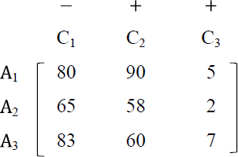
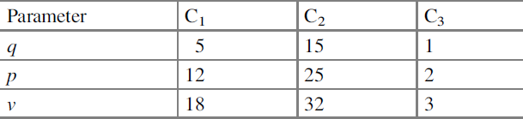

A. Yerel Geçiş İndisi
Verilen tüm özelliklerin değerleri ordinaldir. Örneğin, $\overline{δ}(A_{1},A_{2})$ ‘lerin tüm özellikler için hesaplaması şu şekilde sonuç vermektedir:
$${\overline{δ}}_{1}\left(A_{1},A_{2}\right)=0$$
$${\overline{δ}}_{2}\left(A_{1},A_{2}\right)=1$$
$${\overline{δ}}_{3}\left(A_{1},A_{2}\right)=1$$
Şekil (18) - Bilgisayar satın alımı için karar matrisi
Tablo (19) – Parametreler & Değerler

Slide 22
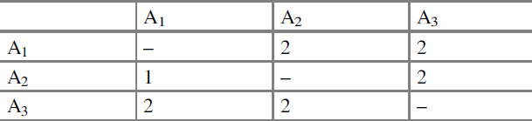
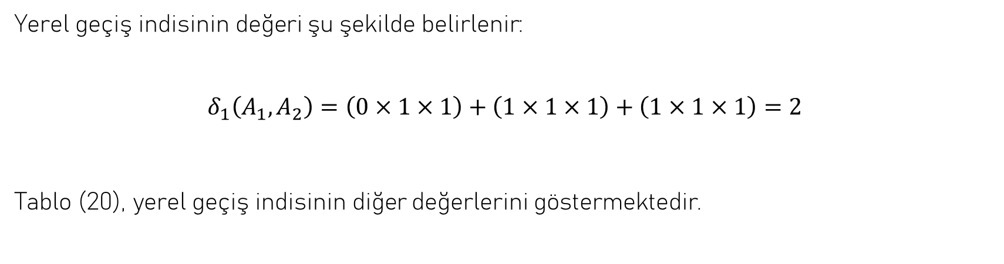
Tablo (20) – Yerel geçiş indisi değerleri
Yerel geçiş indisinin değeri şu şekilde belirlenir:
$$δ_{1}\left(A_{1},A_{2}\right)=\left(0×1×1\right)+\left(1×1×1\right)+\left(1×1×1\right)=2$$
Tablo (20), yerel geçiş indisinin diğer değerlerini göstermektedir.

Slide 23
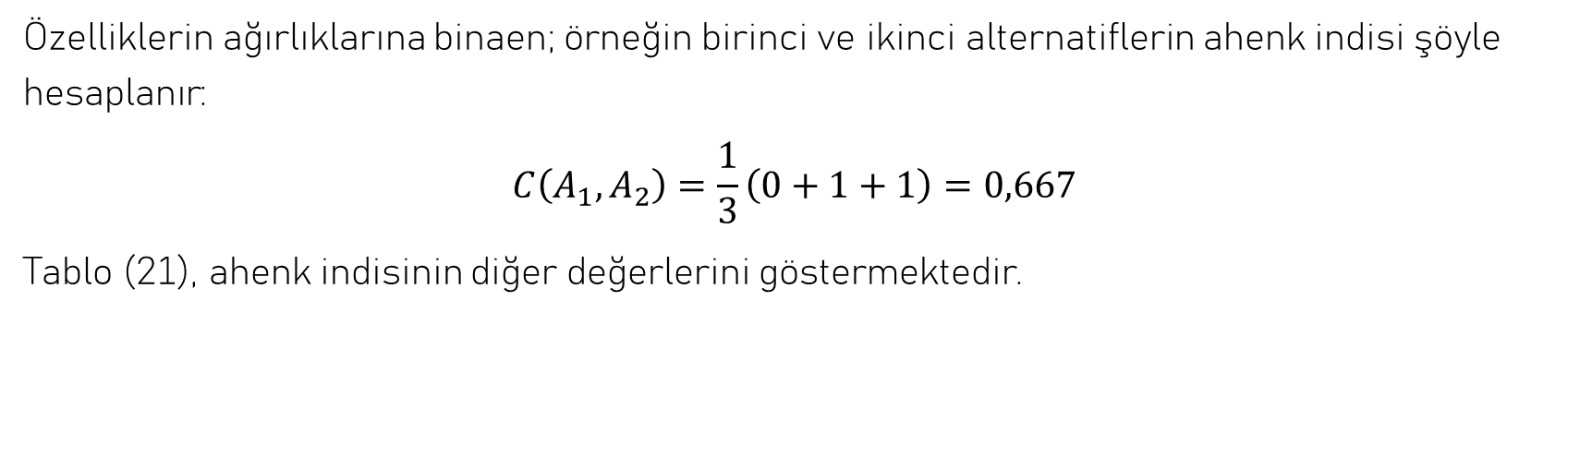
B. Ahenk İndisi
Özelliklerin ağırlıklarına binaen; örneğin birinci ve ikinci alternatiflerin ahenk indisi şöyle hesaplanır:
$$C\left(A_{1},A_{2}\right)=\frac{1}{3}\left(0+1+1\right)=0,667$$
Tablo (21), ahenk indisinin diğer değerlerini göstermektedir.

Slide 24
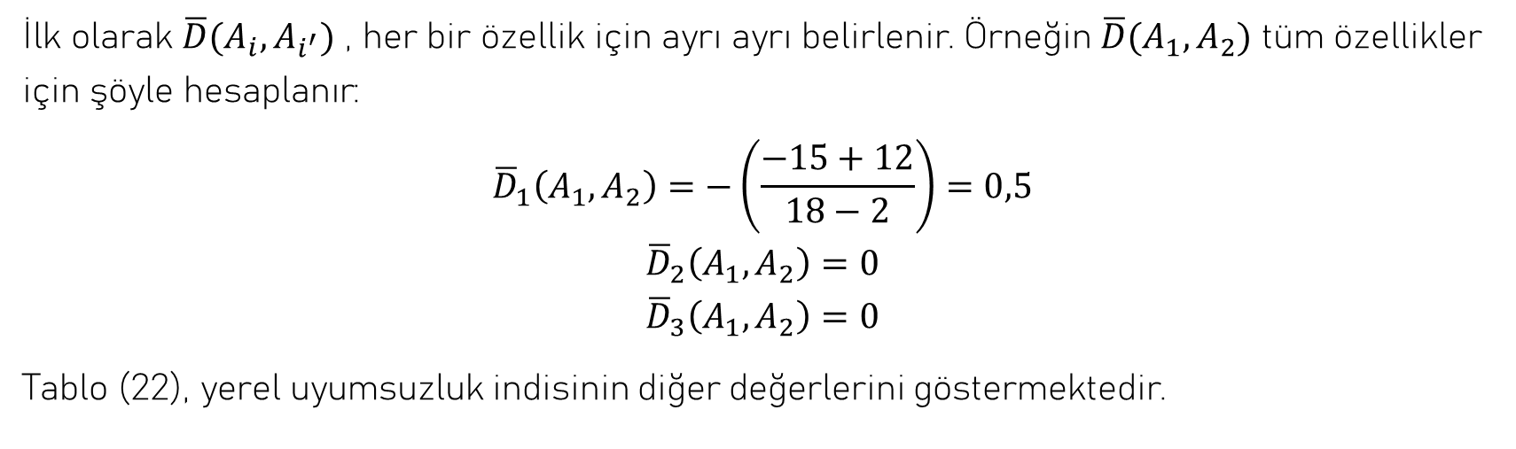
C. Yerel Uyumsuzluk İndisi
İlk olarak $\overline{D}(A_{i},A_{i^{′}})$ , her bir özellik için ayrı ayrı belirlenir. Örneğin $\overline{D}(A_{1},A_{2})$ tüm özellikler için şöyle hesaplanır:
$${\overline{D}}_{1}\left(A_{1},A_{2}\right)=−\left(\frac{−15+12}{18−2}\right)=0,5$$
$${\overline{D}}_{2}\left(A_{1},A_{2}\right)=0$$
$${\overline{D}}_{3}\left(A_{1},A_{2}\right)=0$$
Tablo (22), yerel uyumsuzluk indisinin diğer değerlerini göstermektedir.

Slide 25
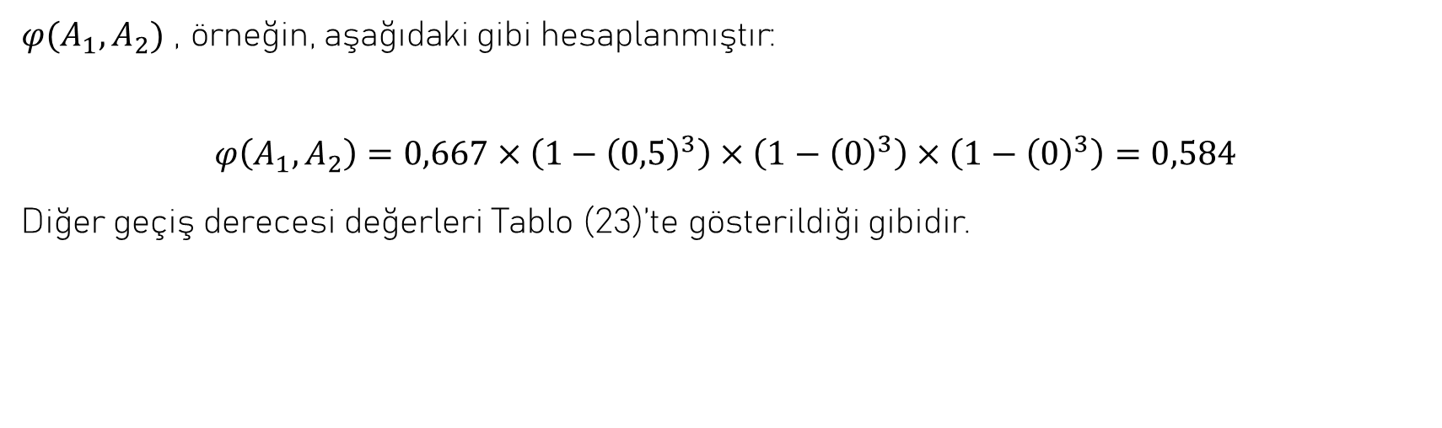
D. Geçiş Derecesi
$φ(A_{1},A_{2})$ , örneğin, aşağıdaki gibi hesaplanmıştır:
$$φ\left(A_{1},A_{2}\right)=0,667×\left(1−{\left(0,5\right)}^{3}\right)×\left(1−{\left(0\right)}^{3}\right)×\left(1−{\left(0\right)}^{3}\right)=0,584$$
Diğer geçiş derecesi değerleri Tablo (23)’te gösterildiği gibidir.

Slide 26



Tablo (21) – Ahenk indisi değerleri
Tablo (22) – Yerel uyumsuzluk indisi değerleri
Tablo (23) – Geçiş derecesi değerleri

Slide 27
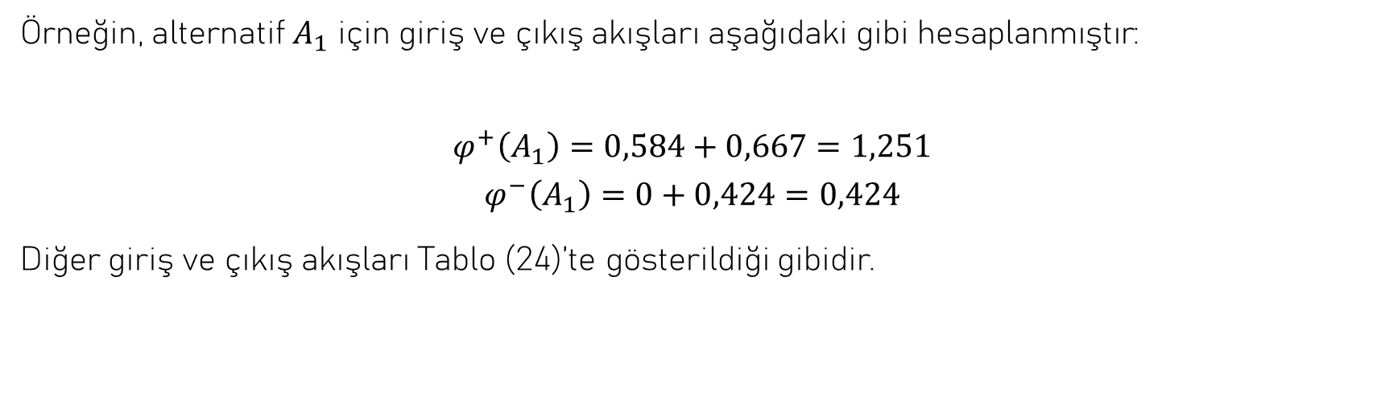
E. Giriş ve Çıkış Akışları
Örneğin, alternatif $A_{1}$ için giriş ve çıkış akışları aşağıdaki gibi hesaplanmıştır:
$$φ^{+}\left(A_{1}\right)=0,584+0,667=1,251$$
$$φ^{−}\left(A_{1}\right)=0+0,424=0,424$$
Diğer giriş ve çıkış akışları Tablo (24)’te gösterildiği gibidir.

Slide 28
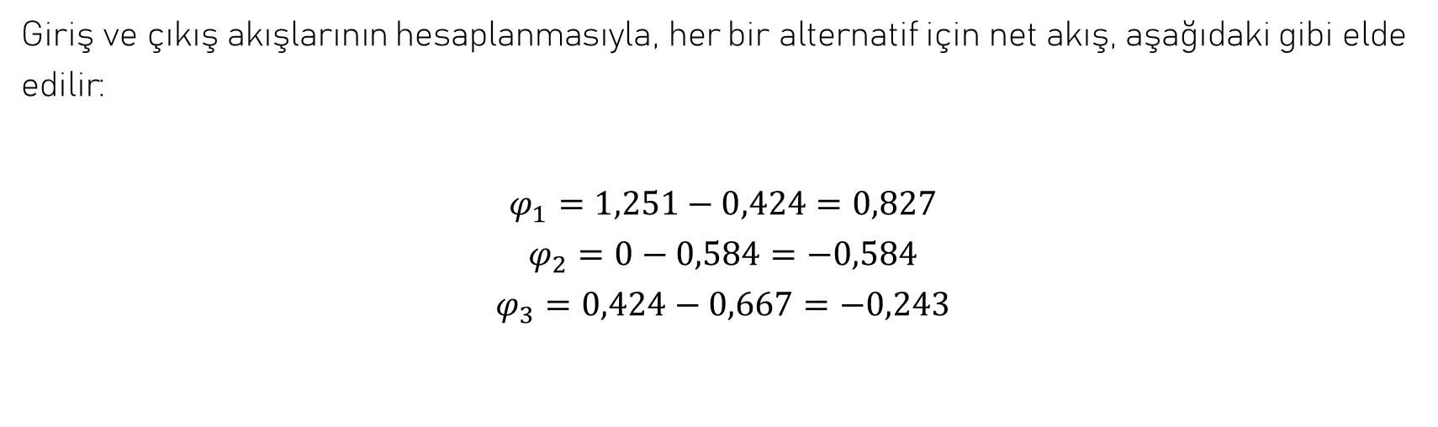
F. Net Akış
Giriş ve çıkış akışlarının hesaplanmasıyla, her bir alternatif için net akış, aşağıdaki gibi elde edilir:
$$φ_{1}=1,251−0,424=0,827$$
$$φ_{2}=0−0,584=−0,584$$
$$φ_{3}=0,424−0,667=−0,243$$

Slide 29

G. Alternatiflerin Nihai Sıralaması (PAMSSEM I)
Giriş ve çıkış akışları baz alınarak, alternatiflerin birbirlerine göre tercih oranı, Tablo (25)’te gösterildiği gibi hesaplanmıştır.
Alternatiflerin derecelendirmesi şöyledir:

Slide 30


Tablo (24) – Giriş ve çıkış akışları
Tablo (25) – Tercih oranı değerleri

Slide 31
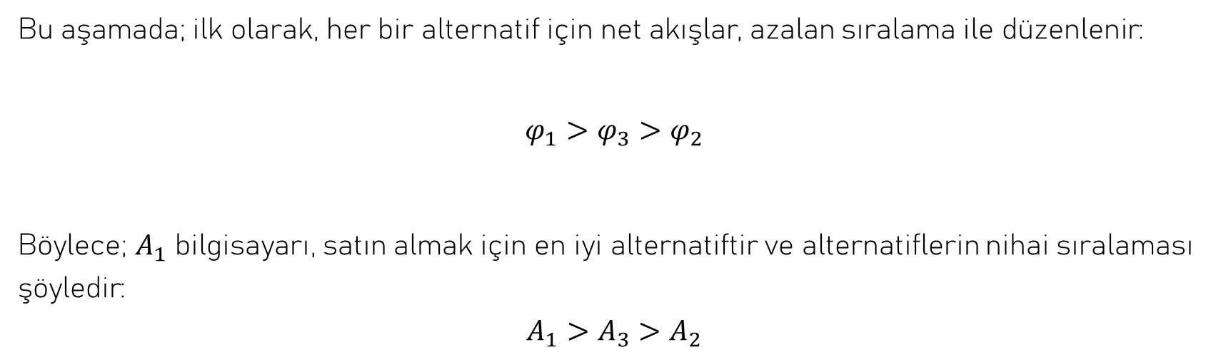
H. Alternatiflerin Nihai Sıralaması (PAMSSEM II)
Bu aşamada; ilk olarak, her bir alternatif için net akışlar, azalan sıralama ile düzenlenir:
$$φ_{1}>φ_{3}>φ_{2}$$
Böylece; $A_{1}$ bilgisayarı, satın almak için en iyi alternatiftir ve alternatiflerin nihai sıralaması şöyledir:
$$A_{1}>A_{3}>A_{2}$$

Slide 32
Sonuç

Slide 33
PAMSSEM yöntemi; yöntem adımlarında meydana gelen değişiklik ve farklılıkların yanı sıra, PROMETHEE yöntemiyle uyumlu olacak şekilde sunulmuştur. (bkz. Şekil (26) ve Şekil (27))
Diğer taraftan; çeşitli alternatiflerin kısmi ve tam derecelendirmesi ile en iyi alternatifin seçilmesi; uzmanlar tarafından belirlenen fonksiyonun parametrelerini, özelliklerin ağırlıklarını ve karar matrisini içeren modelin girdilerini temel alan PAMSSEM I & II metotlarıyla yapılır. Ayrıca, nitel özelliklerin nicel özelliklere dönüştürülmesi gerekli değildir ve özellikler birbirine bağımlıdır.

Slide 34
Şekil (26) – PAMSSEM I & II metotlarının bir özeti
Yerel geçiş indisi
Ahenk indisi
Yerel uyumsuzluk indisi
Geçiş derecesi
Giriş ve çıkış akışları
Net akış
Karar matrisi
Özelliklerin ağırlıkları
Parametreler
Alternatiflerin derecelendirmesi

Slide 35
Şekil (27) – PROMETHEE I & II & III metotlarının bir özeti
Tercih fonksiyonu
Tercih indisi
Giriş ve çıkış akışları
Toplam akış
Karar matrisi
Özelliklerin ağırlıkları
Parametreler
Alternatiflerin derecelendirmesi

